Slide 1
Péče o mozek
Chceme aby náš mozek pracoval na špičkové úrovni?
Pak mu ale musíme věnovat špičkovou péči!
kyslík – pohyb, otužování
voda – pitný režim DETOXIKACE :)
živiny – zdravá strava
odpočinek – spánek, ...
mozek se potřebuje NUDIT!!!
Satchin Panda – Cirkadiání kód, youtube

Slide 2
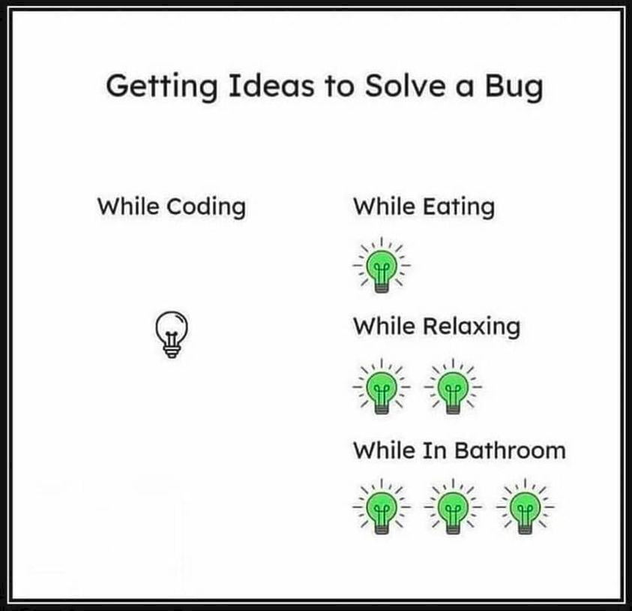

Slide 3
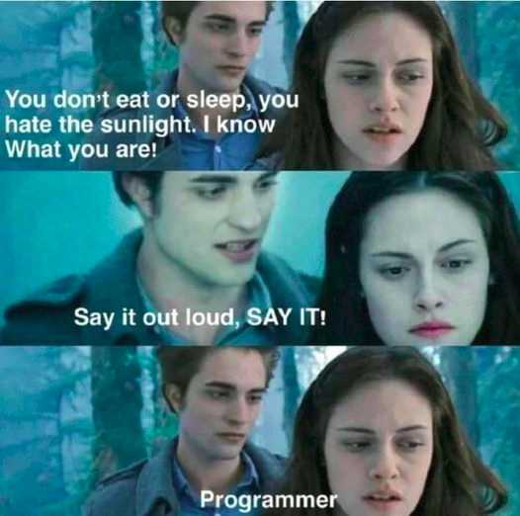

Slide 4

